Slide 1
ТАЛОВСКИЙ МУНИЦИПАЛЬНЫЙ РАЙОН Воронежской области
Всероссийский конкурс
«За достижение высоких результатов в сфере комплексного развития сельских территорий»
НОМИНАЦИЯ
«Эффективная реализация проектов
комплексного развития сельских территорий»

Slide 2
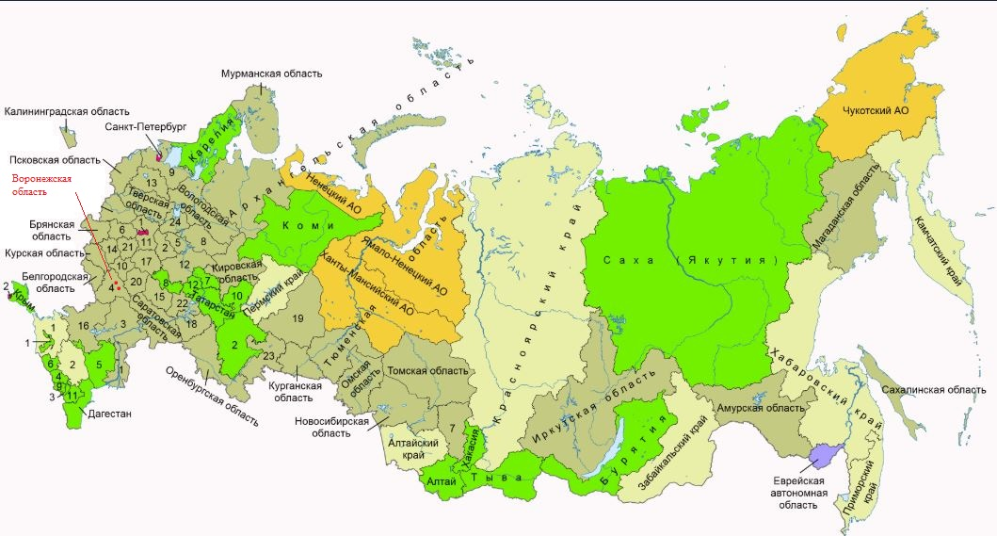
«Эффективная реализация проектов
комплексного развития сельских территорий»
Рабочий посёлок Таловая – административный центр Таловского муниципального района.
Площадь составляет – 1121 га.

Slide 3
«Эффективная реализация проектов
комплексного развития сельских территорий»
Слайд 1
428,4 тыс. рублей
3 объекта
Стадион
80,1 тыс. рублей
Канализационные сети
41,0 тыс. рублей
Дом Культуры
307,3 тыс. рублей
Количество жителей 11073 человек

Slide 4
«Эффективная реализация проектов
комплексного развития сельских территорий»

Slide 5
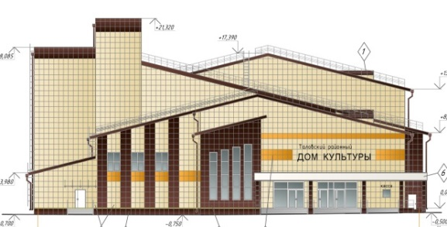
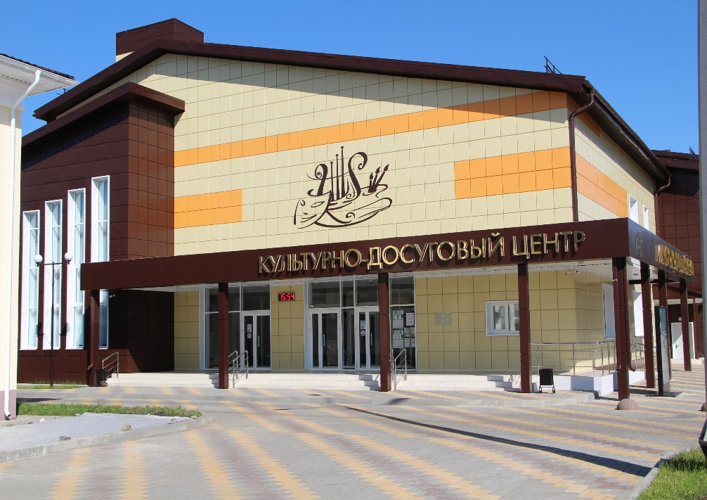
«Эффективная реализация проектов комплексного развития сельских территорий»
Слайд 3
Строительство районного дома культуры в р.п. Таловая, Таловского муниципального района Воронежской областиТаловский муниципальный район

Slide 6
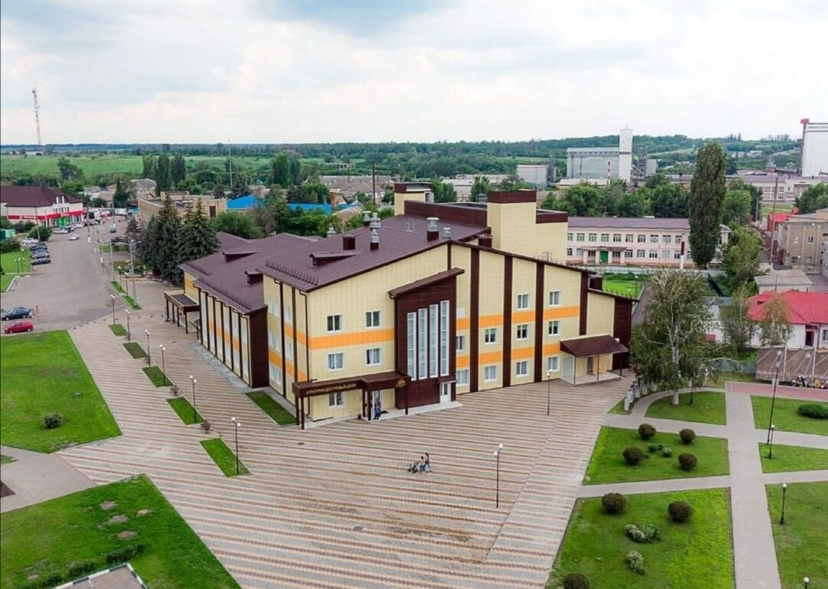
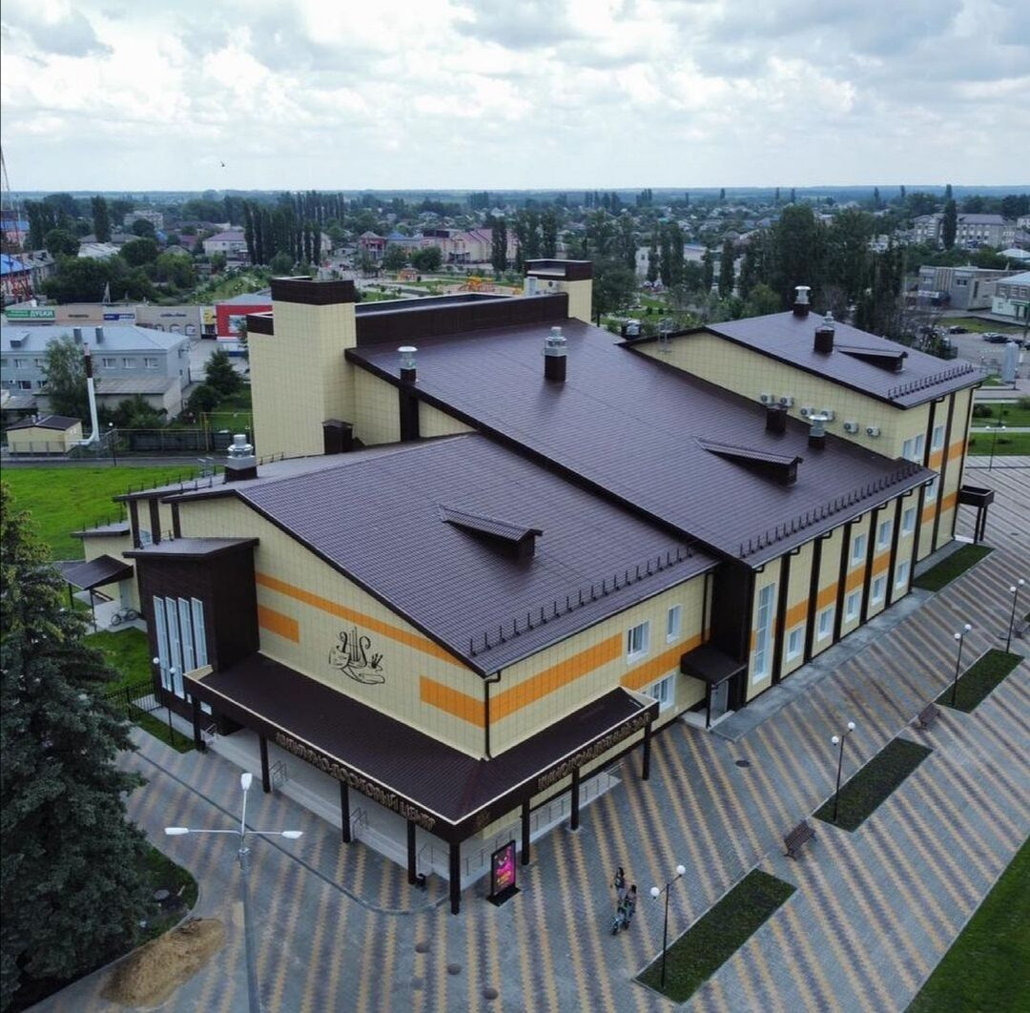
«Эффективная реализация проектов комплексного развития сельских территорий»
Слайд 3
В новом районном Доме культуры - киноконцертный зал на 470 зрительских мест и малый зал на 100 мест, фойе-зал для массовых мероприятий с эстрадой и танцевальной площадкой, холлы, бильярдная, 7 студийно-кружковые помещений, большой хореографический класс, административно-хозяйственные помещения.
Общая вместимость объекта составит 779 посетителей. Общая площадь – 4604,86 кв.м.

Slide 7
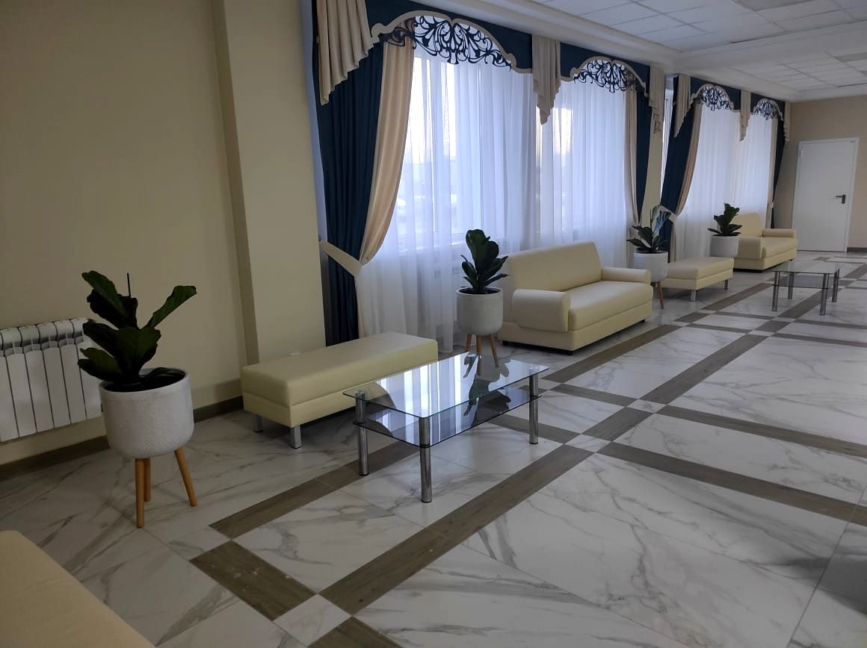
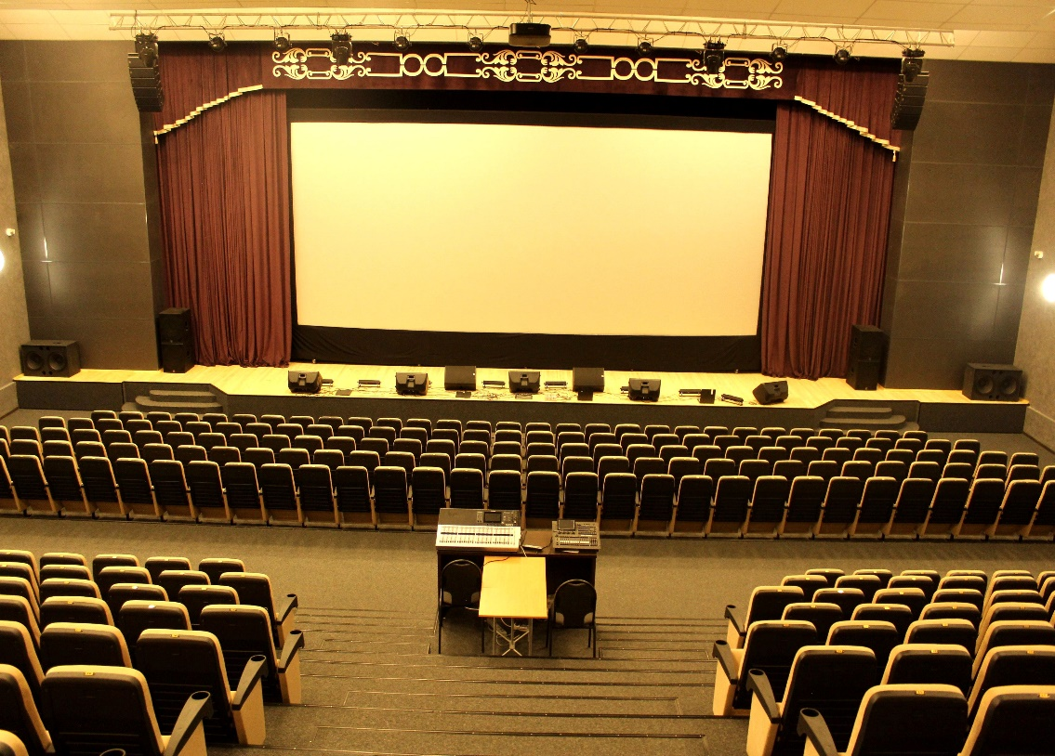
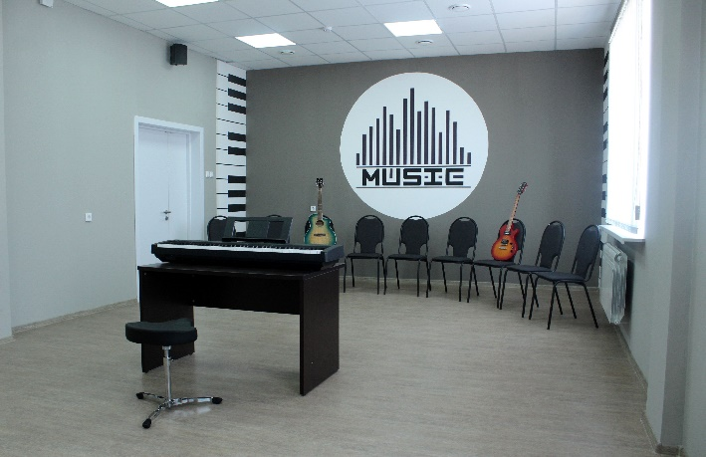
«Эффективная реализация проектов комплексного развития сельских территорий»
Слайд 3

Slide 8
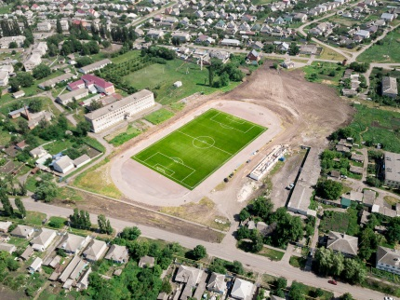
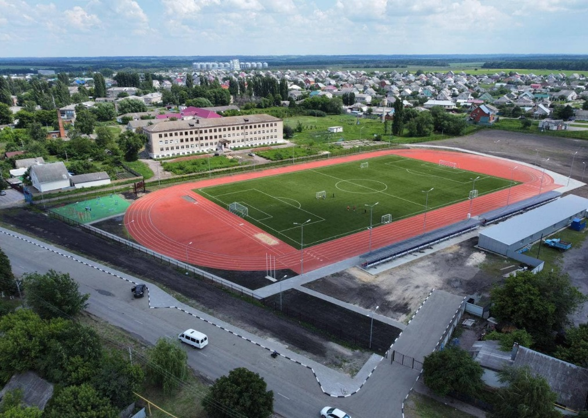
«Эффективная реализация проектов комплексного развития сельских территорий»
Слайд 3
Строительство стадиона в р.п. Таловая по ул. Пролетарская, 194 б, Таловского муниципального района Воронежской области

Slide 9
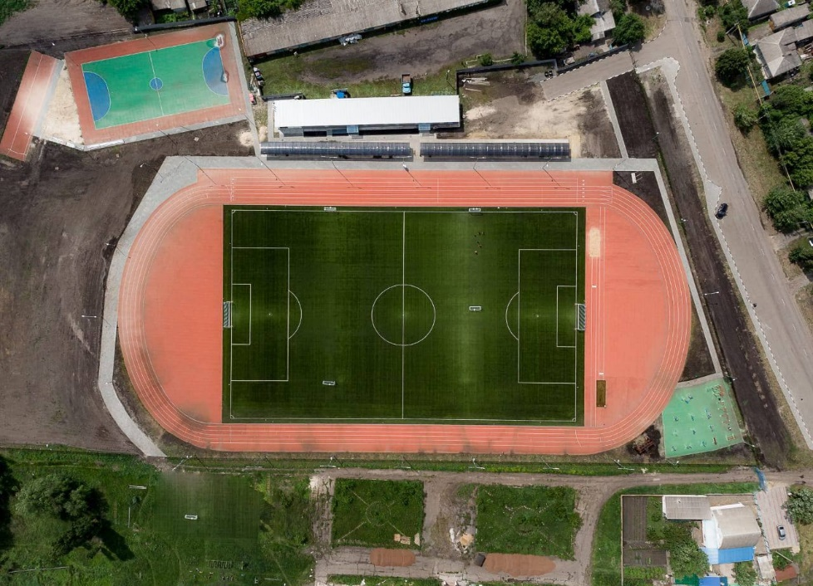
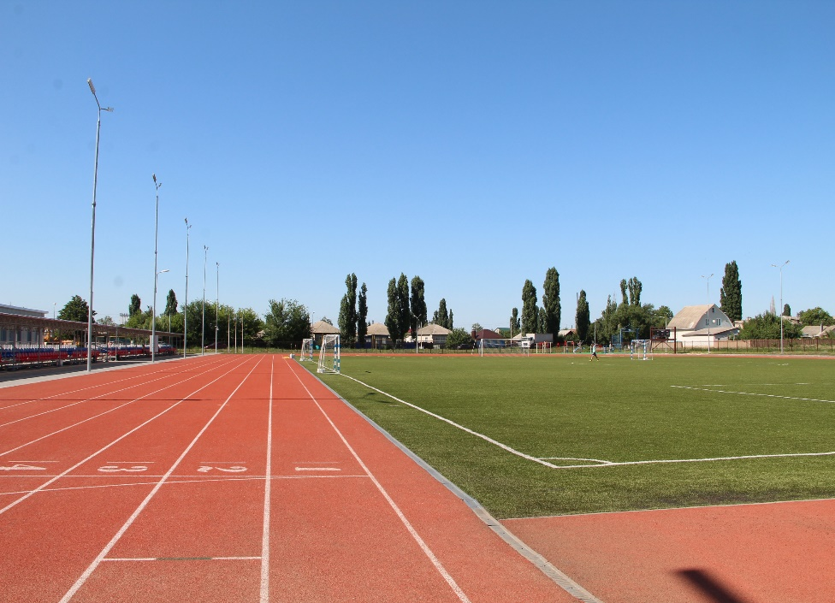
«Эффективная реализация проектов комплексного развития сельских территорий»
Слайд 3

Slide 10
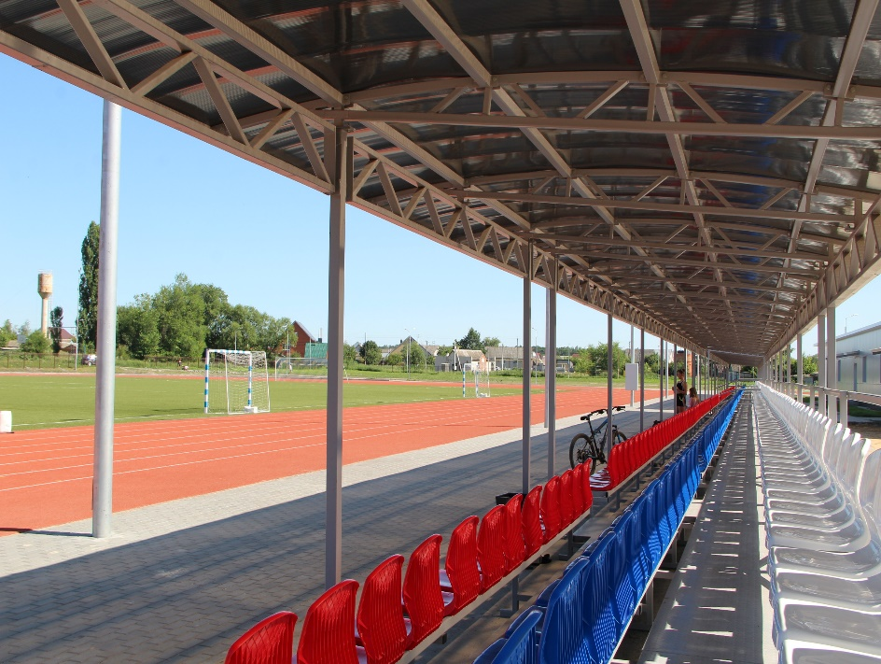
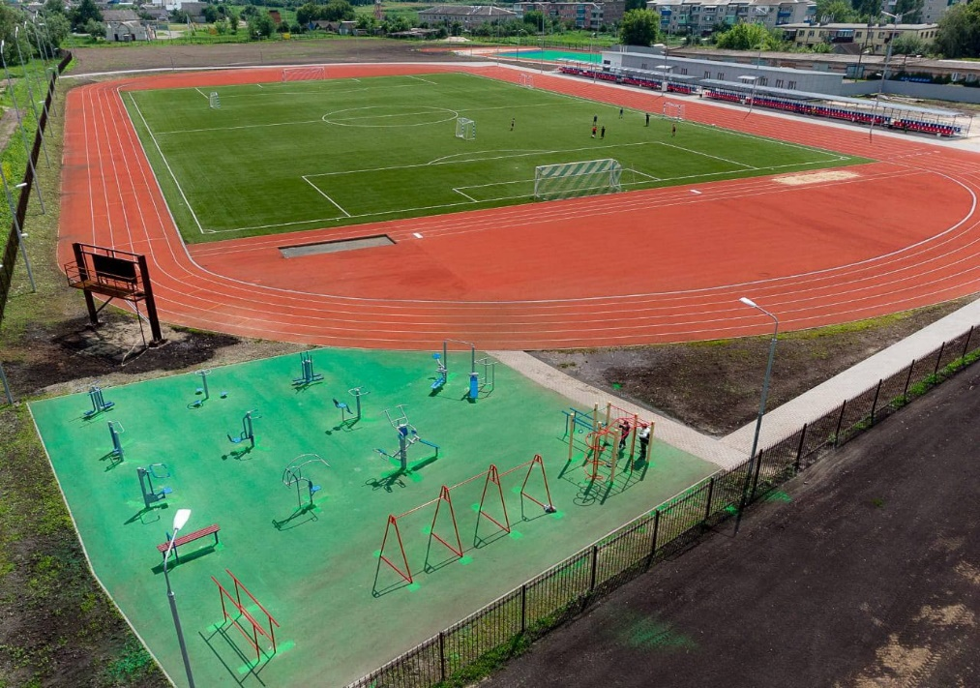
«Эффективная реализация проектов комплексного развития сельских территорий»
Слайд 3

Slide 11
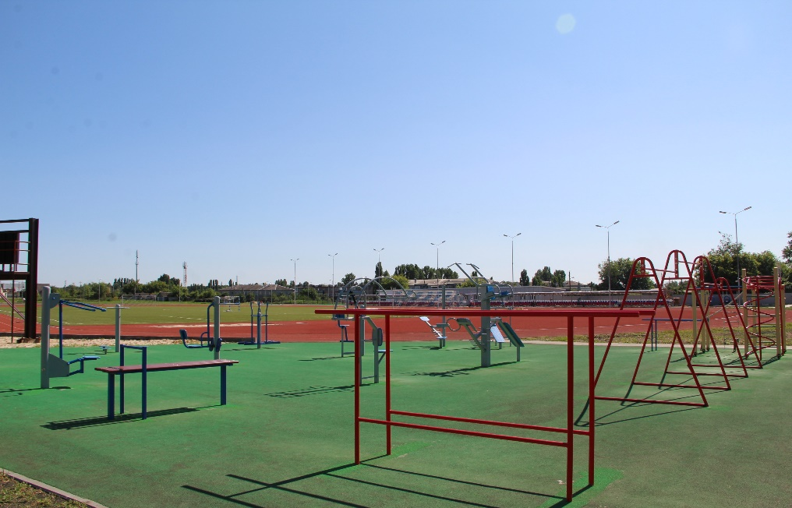
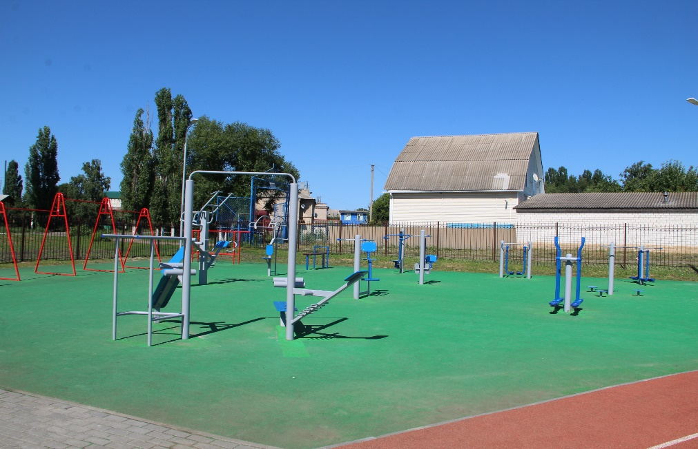
«Эффективная реализация проектов комплексного развития сельских территорий»
Слайд 3
Футбольный стадион с беговыми дорожками, площадка открытых тренажеров, гимнастический городок для сдачи норм ГТО, трибуны на 480 мест, навесы для запасных игроков и судей, сектор для прыжков в длину, сектор для толкания ядра, сектор метания гранаты, сектор для прыжков в высоту, электронное информационное табло, хоккейную коробка, судейская вышка, административно-бытовой корпус.

Slide 12
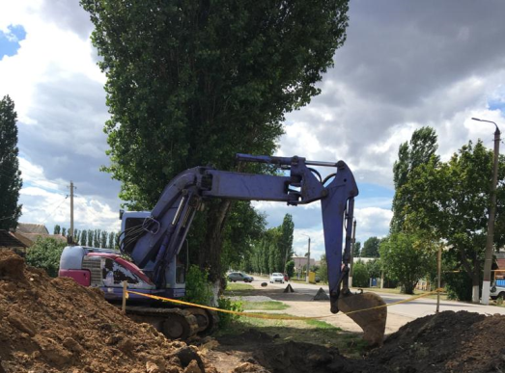
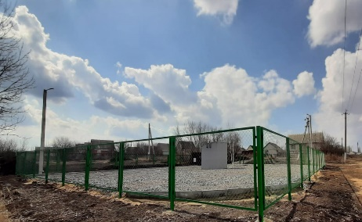
«Эффективная реализация проектов комплексного развития сельских территорий»
Слайд 3
Строительство канализационных сетей микрорайона "Новый рынок" с прокладкой магистрального канализационного коллектора по ул. Свободы и ул. Советская в р.п. Таловая Таловского муниципального района Воронежской
Технические характеристики:
Протяженностью 5231 метр.
Канализационных колодцев-134шт.
Строительство новых канализационных сетей позволило улучшить качество жизни населения, создать более комфортные условия проживания.

Slide 13
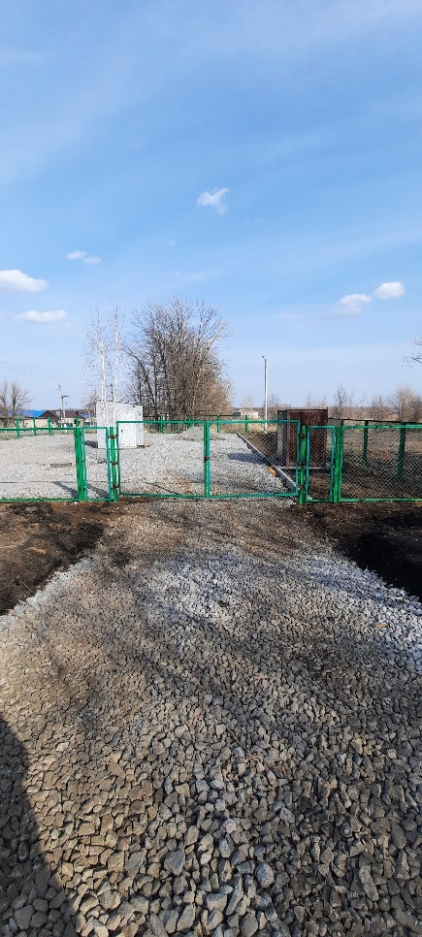
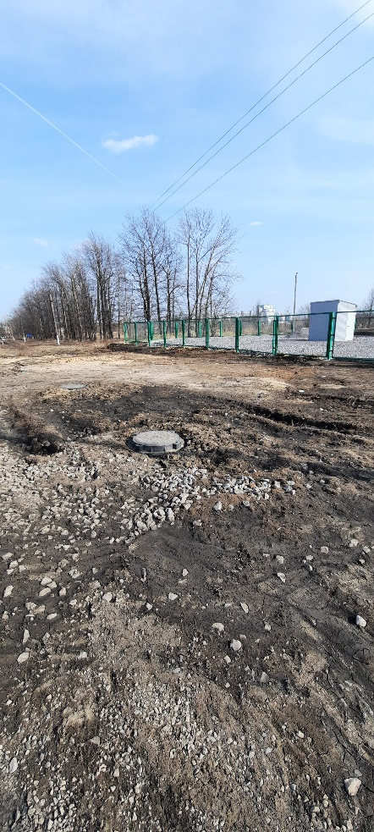
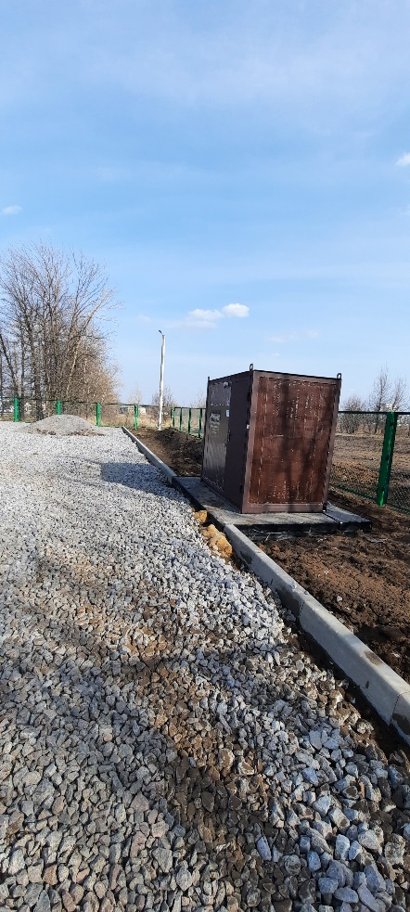
«Эффективная реализация проектов комплексного развития сельских территорий»
Слайд 3

Slide 14
Спасибо за внимание!

